Slide 1
Unga och betalningsproblem
Micke Andersson

Slide 2
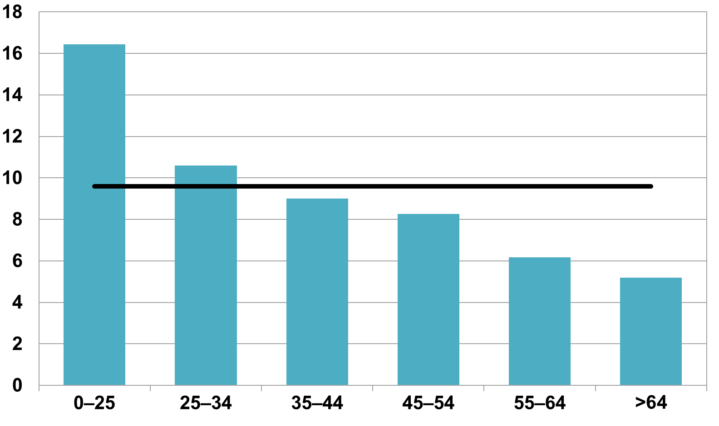
Unga får oftare tidiga betalningsproblem
Procent
Källa: FI Anm: tidiga betalningsproblem är upprepade påminnelser eller inkassokrav kort efter ett nytt lån

Slide 3
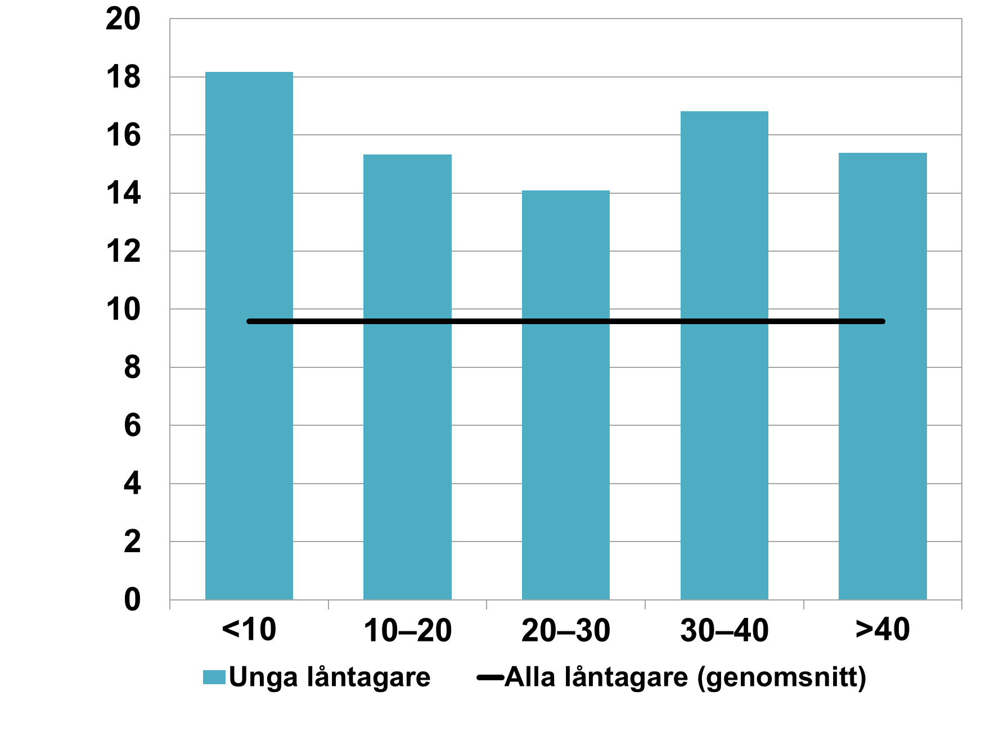
… oavsett inkomst
Procent
Källa FI. Anmärkning: X-axeln visar månadsinkomst efter skatt i tusentals kronor. Tidiga betalningsproblem är upprepade påmnnelser eller inkassokrav kort efter ett nytt lån

Slide 4
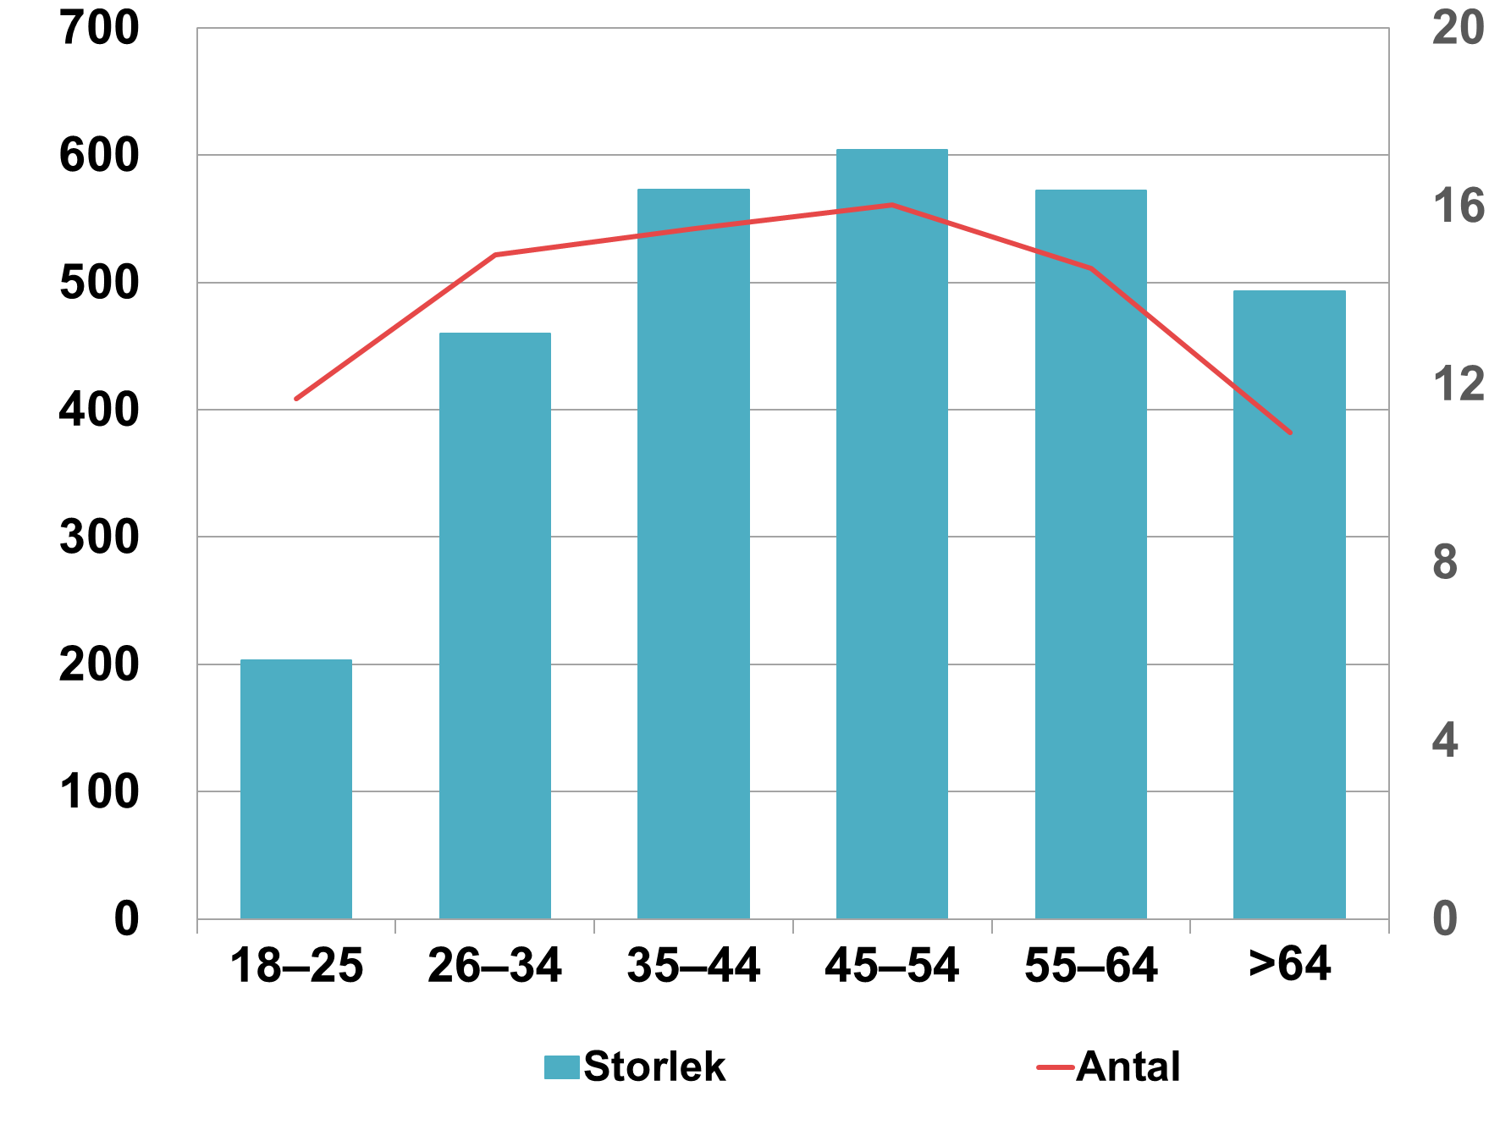
Unga har mindre skulder, men inte färre
Tusentals kronor och procent
Källa: Konsumentverket (BUS)

Slide 5
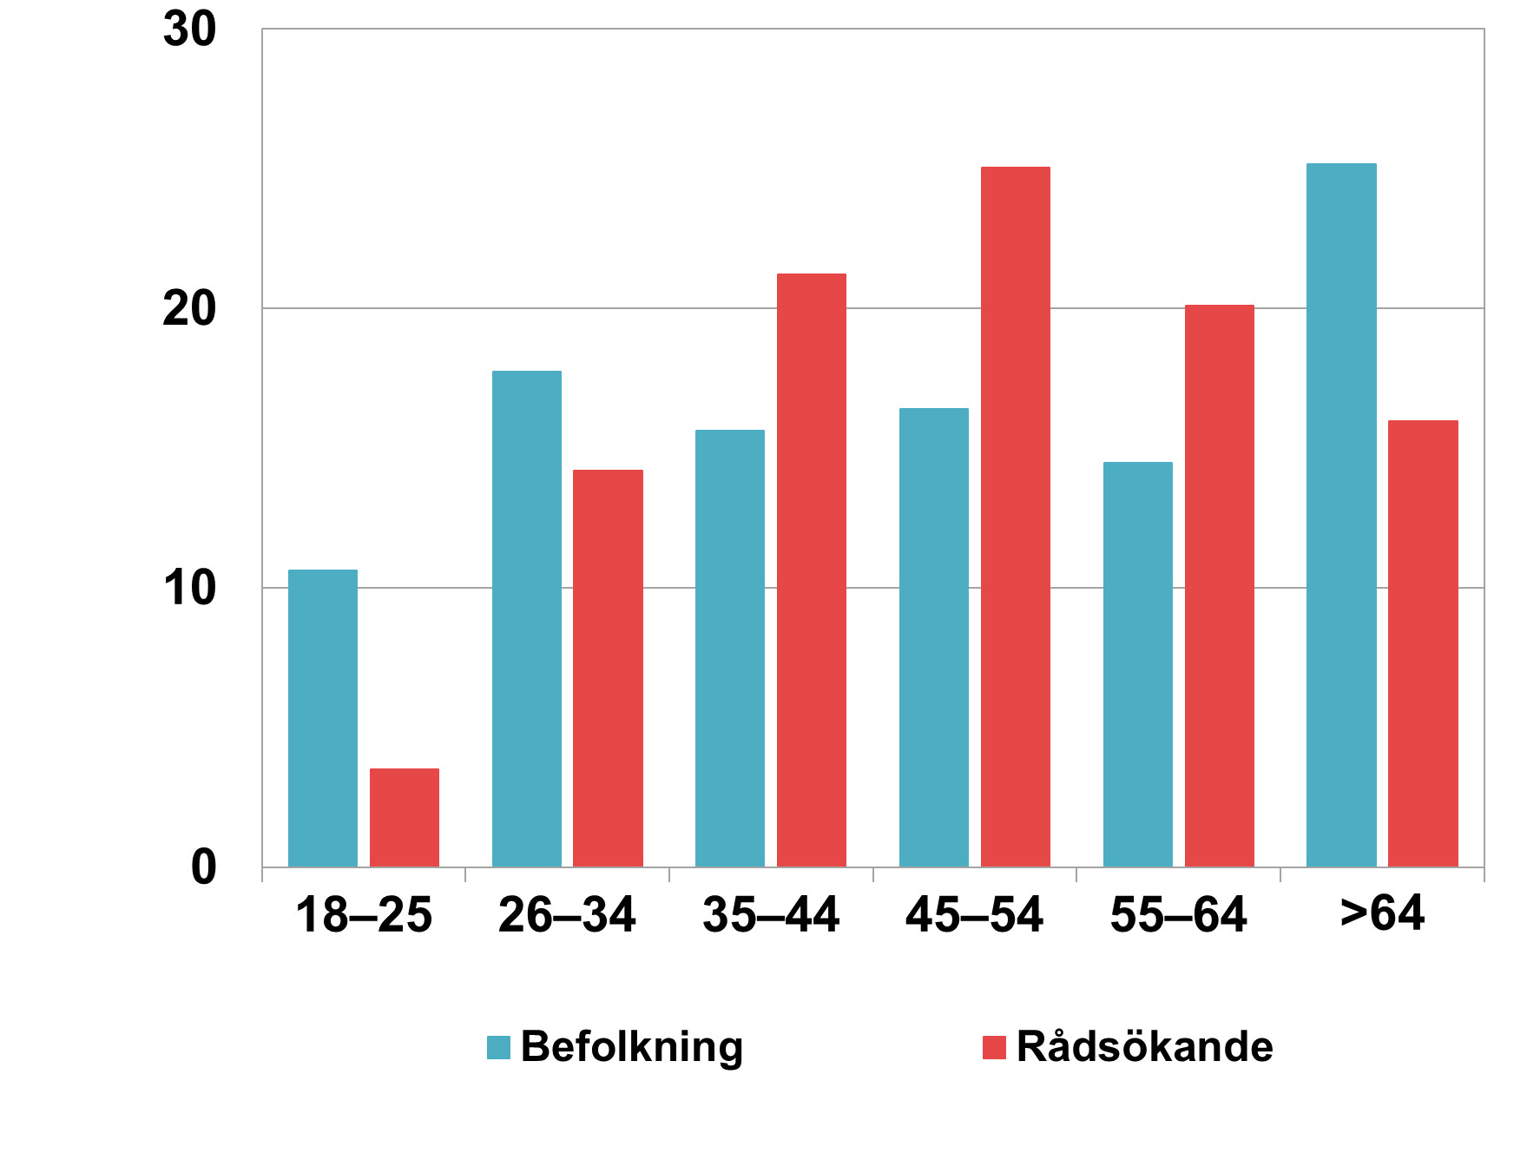
Trots det söker få unga hjälp
Andelar i procent
Källa: Konsumentverket (BUS och SCB).

Slide 6
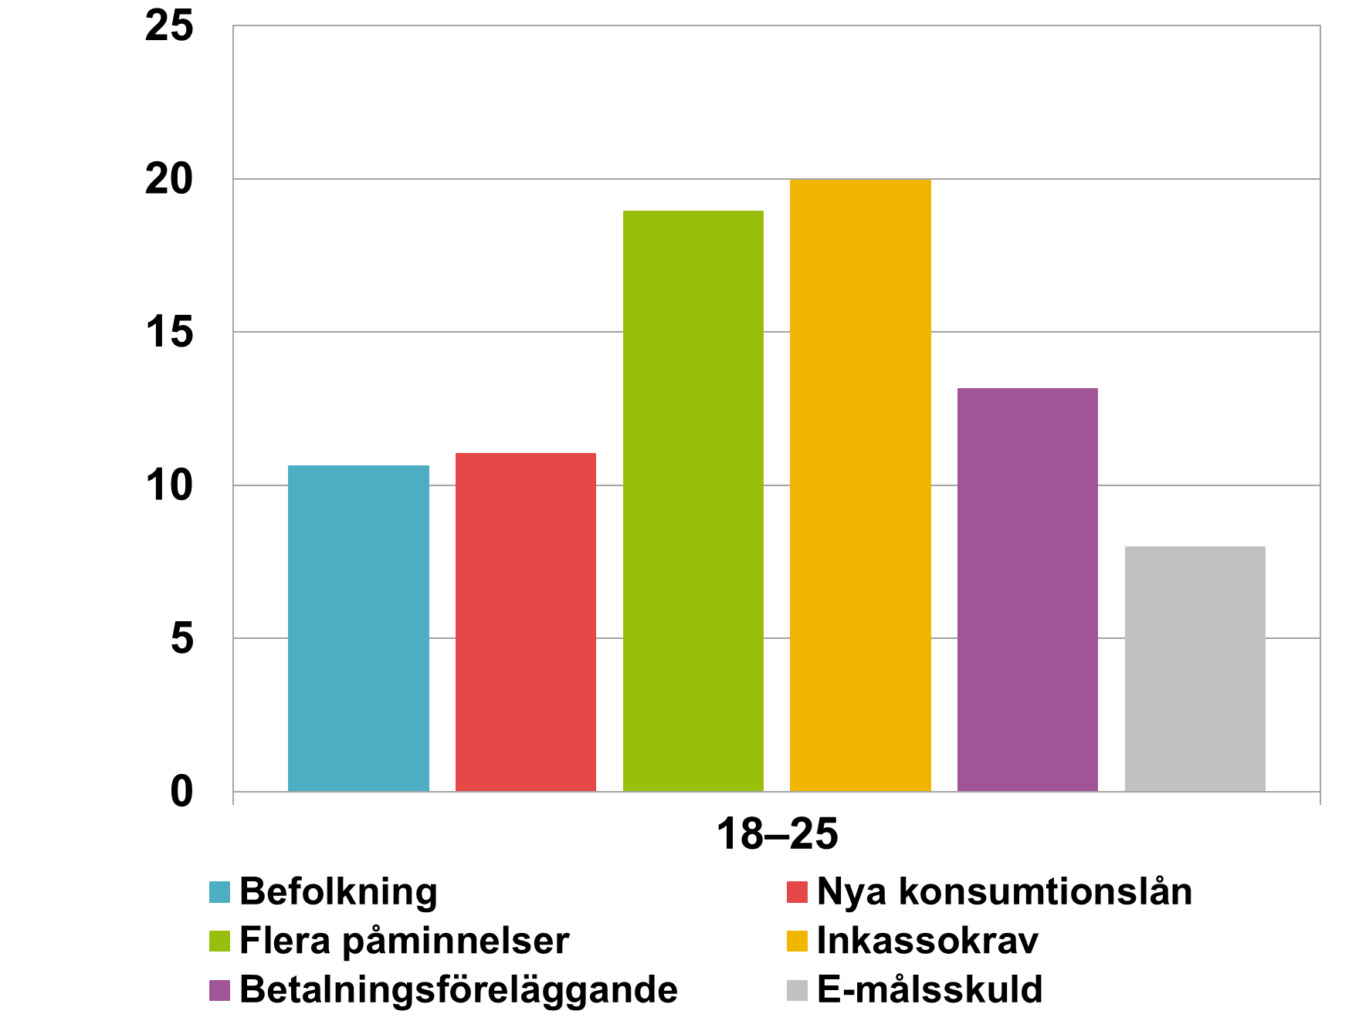
Skuld hos Kronofogden mindre vanligt bland unga
Andelar i procent
Källa: FI, Kronofogden och SCB.

